Slide 1
Faculté de Médecine
Cours de pharmacologie
3éme année médecine
CLASSIFICATION DES ANTIBIOTIQUES
(1ére partie)
Présenté par: Dr. ARAB.A
2023/2024

Slide 2
plan
β-lactamines
Structure chimique;
Mécanisme d’action;
Mécanismes de résistance;
Classification.

Slide 3
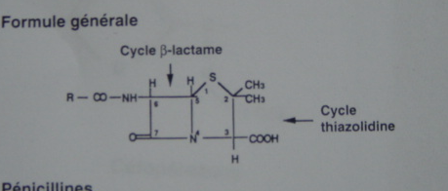
I-Structure chimique:
Les β-lactamines ou ATB β-lactame sont une large classe d'antibiotiques (la famille la + imp);
Ces molécules possèdent un noyau bêta-lactame qui est la partie efficace de la molécule;
Des variations au niveau de la chaîne latérale permettent de modifier les propriétés de la molécule.

Slide 4
II-mécanisme d’action:
Inhibiteurs de la synthèse de la paroi bactérienne, en bloquant la synthèse du peptidoglycane en inhibant les enz de synthèse « transpeptidase »;
Donc, nous aurons un effet bactéricide ;
Ils sont temps dépendant, par conséquent, il faut répartir les doses et/ou associer à des ATB concentration dépendant tel que les aminosides (synergie).

Slide 5
III-MECANISMES DE RESISTANCE:
Une imperméabilisation par altération des porines se rencontre chez les Gram (-) ;
Un efflux actif à l'aide de transporteurs se rencontre surtout chez P. aeruginosa (BGN) ;
La production, par les bactéries, d'enzymes hydrolysant l'antibiotique, appelés β-lactamases:
Il s'agit de protéases (enz) à Sérine active (AA), qui se lient aux β-lactames se rencontrent chez les BGN ;
L'importance de ce mode de résistance a conduit à la synthèse de molécules résistantes à ces enzymes (inhibiteurs de B-lactamases par modification au niveau de la chaine latérale).

Slide 6
IV-classification:
A-Pénicillines:
a- Pénicillines G / V
b- Pénicillines M
c- Aminopénicillines
d- Inhibiteur de bêtalactamase
B-Céphalosporines
a- 1ére génération
b- 2éme génération
c- 3éme génération:orales, IV
C-Carbapénèmes : Imipénème (+ cilastatine) TIENAM®
D-Monobactam: Aztreonam (AZACTAM®)

Slide 7
IV-classification:
A- Pénicillines:
1-Pharmacocinétique:
Résorption :
Ampicilline : résorption digestive incomplète: diarrhée (administration en IV);
Amoxicilline: résorption digestive presque complète.

Slide 8
IV-classification:
A- Pénicillines:
2-Effets indésirables:
SNC : convulsions à haute dose (effet toxique);
Troubles digestifs ;
Effets allergiques +++

Slide 9

IV-classification:
A- Pénicillines:
a- pénicilline G et V:
Pénicilline G :Pénicilline G®
Pénicilline V :Oracilline®
Bénzathine-pénicilline: Extencilline ®
Spectre:
Plus ou moins large:
Streptocoques, pneumocoques (±);
Anaérobies (±);
Tréponèmes, Spirochetes.
Indications :
-Erysipèle (voie IV)
- Gangrène gazeuse à Clostridum perfringens
- Syphilis
- Leptospirose
- Prophylaxie RAA

Slide 10

IV-classification:
A- Pénicillines:
b- pénicilline A:
Ampicilline
Amoxicilline : Clamoxyl®.
Spectre:
Streptocoques (A et D), pneumocoques (±),
Enterocoques
indications:
Pneumonie à pneumocoques;
Angine aiguë;
Prophylaxie endocardite;
Eradication H. pylori + (clarithromycine *macrolide* et omeprazol *IPP*) = trithérapie

Slide 11
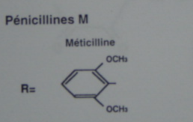
IV-classification:
A- Pénicillines:
c- pénicilline M (méticillines):
Oxacilline :Bristopen®
Cloxacilline
Spectre :
Staphylocoque sensible à la méticilline (SAMS).
Indications :
Infections sévères à SAMS (+ aminosides ou fluoroquinolones);
Infections cutanées à SAMS.

Slide 12
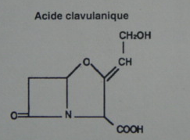
IV-classification:
A- Pénicillines:
d- Les inhibiteurs des B-Lactamases:
But: Restauration de l’activité anti-bactérienne;
Amoxicilline + Ac. Clavulanique :Augmentin®;
Ticarcilline + Ac. Clavulanique :Claventin®;
Pipéracilline + Tazobactam :Tazocilline®.
Spectre :
Haemophilus bêtalactamases +
Anaérobies bêtalactamases +
SAMS.
Indications :
Augmentin® : Otites, pneumopathies, salpingites, infections abdominales;
Tazocilline® : Infections sévères plurimicrobiennes (Tube digestif, pneumopathies de déglutition).

Slide 13
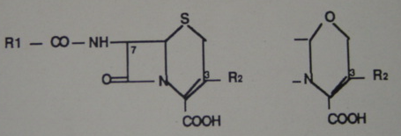
IV-classification:
B- Les Céphalosporines: « fn du spectre d’action »
a- Céphalosporines de 1ére génération:
Céfaclor
Céfatrizine
Spectre :
SAMS, pneumocoques ±, Proteus mirabilis
Indication :
Otites, exacerbation des bronchites chroniques (EABC) ;
Infections urinaires.

Slide 14
IV-classification:
B- Les Céphalosporines:
b- Céphalosporines de 2éme génération:
Céfamandole
Céfuroxime :Zinnat®
Diffusion insuffisante au niveau des méninges.
Spectre :
Idem à la 1ére G
Indication :
Antibioprophylaxie chirurgicale (1 j);
Otite, bronchite (5 à 7 j);
Angines (4j).

Slide 15
IV-classification:
B- Les Céphalosporines:
c- Céphalosporines de 3éme génération:
Par voie orale:
Céfixime :Oroken®
Spectre :
SAMS, Pneumocoque ±
E. coli, Proteus mirabilis
Enterobacteries
Indication :
Otite, angine (5j);
EABC (7-10j);
Relais oral dans les pyélonéphrites.

Slide 16
IV-classification:
B- Les Céphalosporines:
c- Céphalosporines de 3éme génération:
En IV (strictement à usage hospitalier):
Céfotaxime
Ceftriaxone
Spectre :
Idem aux ceph 3eme G VO
Pyocyanique (p. aeruginosa)
Indication :
Infections sévères communautaires
Infections sévères nosocomiales
Pneumonies, pyélonéphrites,
Méningites, septicémies

Slide 17
IV-classification:
B- Les Céphalosporines:
c- Céphalosporines de 3éme génération:
Pharmacocinétique:
Diffusion tissulaire:
Bonne pénétration dans le SNC.
Elimination:
En cas d’IR, la posologie doit être réduite

Slide 18
IV-classification:
B- Les Céphalosporines:
c- Céphalosporines de 3éme génération:
Effet secondaires:
On estime une allergie croisée ave les pénicillines entre 6 et 18%: noyeau B-lactame :
Les malades ayant un antécédent de réactions anaphylactiques aux pénicillines ne devraient jamais recevoir de céphalosporines.

Slide 19
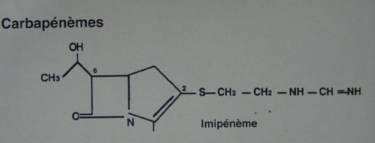
IV-classification:
C- Les Carbapénèmes :
Imipenem = Tiénam ®
Spectre :
Très large, cocci à Gram +,BGN, anaérobies.
Indication :
Infections sévères polymicrobiennes.
Pharmacocinétique:
Absorption:
Quasi nulle par VO (détruite par l’acidité gastrique) =» IM, IV.

Slide 20
IV-classification:
C- Les Carbapénèmes :
Elimination :
Par voie rénale au niveau du TCP par une enz particulière, la déhydropeptidase.
Cette dégradation présente 2 inconvénients majeurs:
Inactive l‘ATB à plus de 60%;
Elle donne naissance à des produits néphrotoxiques.
Pour ces raisons, l'imipénem n'est jamais administré seul mais associé à un inhibiteur de la déhydropeptidase, la cilastatine ce qui permet d'obtenir une demi-vie sérique d'environ 1h30.
Effets secondaires:
Réaction allergique (croisée);
Diarrhées;
Convulsions fortes doses.

Slide 21
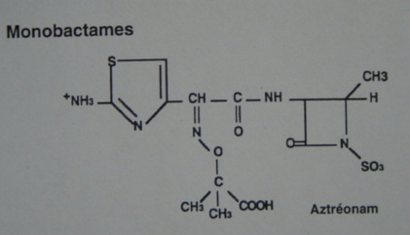
IV-classification:
D- Les Monobactames :
Aztréonam :Azactam®
Spectre :
BGN
Indication :
En cas de contre indication aux C3G.
Intérêt en cas d’Allergie du fait de l’absence de réaction croisée.

Slide 22
suite

